Slide 1

愛情停看聽
「遇到危險情人─分手如何說再見」
嘉南藥理大學學生輔導中心

Slide 2
新聞X檔案
2014年9月22日台北發生兩起恐怖情人事件，一名台大畢業的高材生張男，不滿林姓女友要分手，拿刀當街砍死女友的頸動脈，接著再自殘，場面驚悚。
另一則發生在北投，有一名男子，為了向分手的陳姓女友索取5000萬分手費，到對方家砸屋，所幸遭陳姓一家人制伏，沒有釀成傷亡。
如果情人出現強烈控制力或暴力傾向的徵兆時，就要開始留意，尤其是有極端手段時，務必要對外求助。 (公視新聞)

Slide 3


要如何分辨危險情人呢？

Slide 4
愛情關係的警訊
美國心理學家諾愛爾‧尼爾森博士在【遠離危險關係─愛情的七大警訊】一書中提及，許多親密暴力都有共通點，這些特性通常在關係發展之初的3個月內會浮現出來。
以下介紹七種愛情關係中的暴力警訊…
Notes:
https://www.youtube.com/watch?v=bOyyE7EER9A

Slide 5
警訊一：旋風般的激烈開端
剛認識或曖昧便開始過度激情、熱烈的追求。
看似浪漫的表面下，可能出現不尊重被追求者隱私與感受的情況。
例子：丁丁昨天才向拉拉告白，便送給拉拉最新的iphone，在拉拉不知情的狀況下，設定了手機的定位功能，以便時時刻刻確定拉拉的行蹤。

Slide 6

警訊二：佔有慾 (1/2)
強烈的想要阻撓或操控對方的身體、自由、意願、人際等，認為「你是我的」，且易對其他人事物產生嫉妒。
看似很在乎對方的表面下，可能出現控制或忽略對方意願與感受的情況。

Slide 7

警訊二：佔有慾 (2/2)
例子：丁丁以怕拉拉感冒當理由，要她不可以穿露手臂、腿的衣服、太鮮豔的顏色也不行，規定拉拉只能跟他單獨出門，因為拉拉拿了男廣告員發的傳單、跟男同學討論報告、跟女性閨蜜逛街而跟拉拉冷戰。

Slide 8
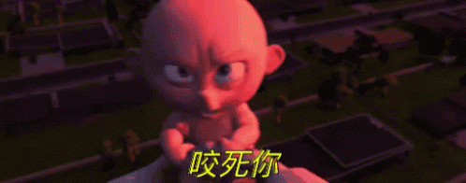
警訊三：轉 變
常有莫名且激烈的情緒轉折，可能導致行為上的改變。
可能因突發而失控的情緒與行為破壞親密關係。
例子：丁丁跟拉拉約會時，上一秒還有說有笑，回到家後不接電話也不回訊息，警告拉拉「注意一點！」、「別煩他！」 。

Slide 9

警訊四：怪 罪
出現易責怪他人現象，常有「不管怎樣都是你/妳不對」、「不是我的問題」的想法。
看似一般的意見分歧或衝突，卻隱含著責怪貶抑的訊息。
例子：每次丁丁考試成績不佳時，都會怪拉拉沒有盡女友的責任讓他好好準備考試，每次爭吵都覺得自己沒有問題，要拉拉先跟他道歉。

Slide 10
警訊五：言語暴力
以污辱、批評、諷刺之類的言語打擊對方。通常是施虐者缺乏安全感，他們不懂得用愛把人留在身旁，而是用破壞的方式控制另一半。
在暴力關係的發展中，會先出現語言暴力，之後才是肢體攻擊。
例子：丁丁總是跟拉拉說：「只有我會喜歡你，我離開你你一定活不下去。」、「要不是當初我看走眼，現在誰還會繼續跟你在一起，還不懂得感謝我。」

Slide 11
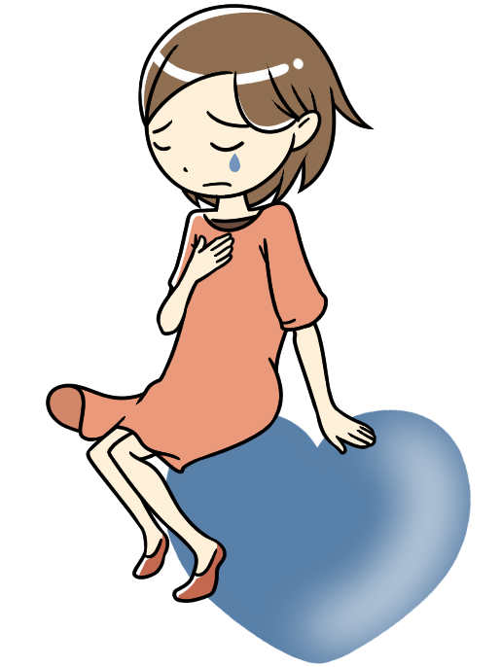
警訊六：冷 感
這類伴侶缺乏同理心，不在意他人福祉，甚至對他人的情緒較忽略或冷淡。
較無法尊重、在乎他人。
例子：丁丁每次看到路邊的小貓、野狗時，都會踹牠們幾下並趕他們走；弄壞了賣場的展示品也總是不在乎；在拉拉情緒低落時，丁丁總是說她活該。

Slide 12
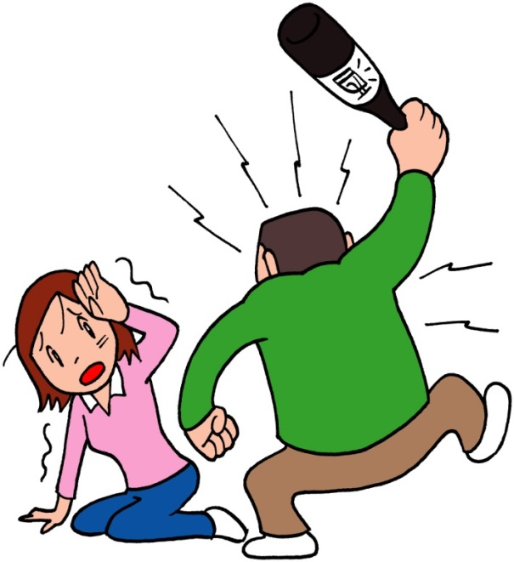
警訊七：過去和現在的暴行
由伴侶過去的暴力記錄可以預測未來，過去的暴力行為是未來暴力行為的主要指標。
例子：丁丁的朋友告訴拉拉，之前丁丁跟室友吵架後，把室友的行李全都丟到寢室外，在喝酒醉後，威脅要讓那個室友見不到隔天的太陽。

Slide 13
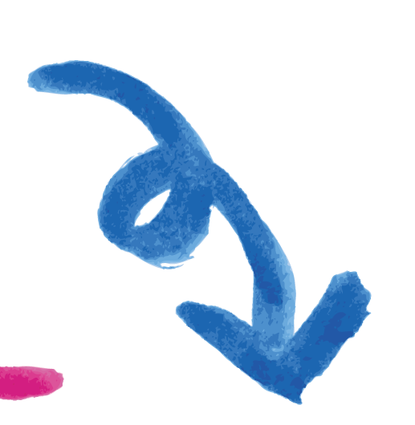
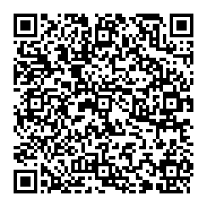

「情人的危險尺度」測驗
測了就知道你的他/她是不是危險情人！

Slide 14
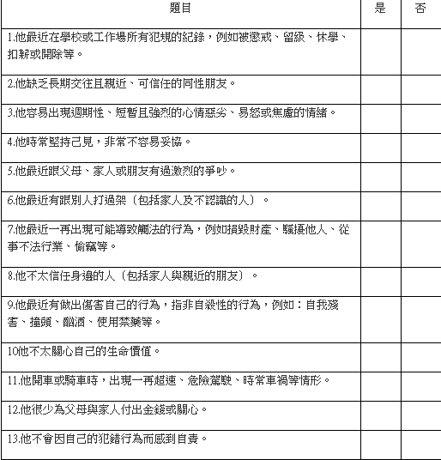
選擇「是」得1分，「否」得0分‧

Slide 15
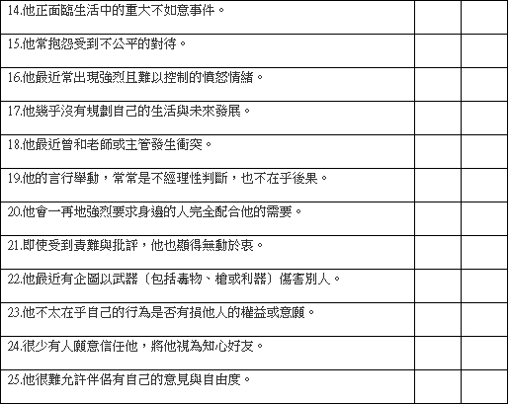
選擇「是」得1分，「否」得0分‧

Slide 16
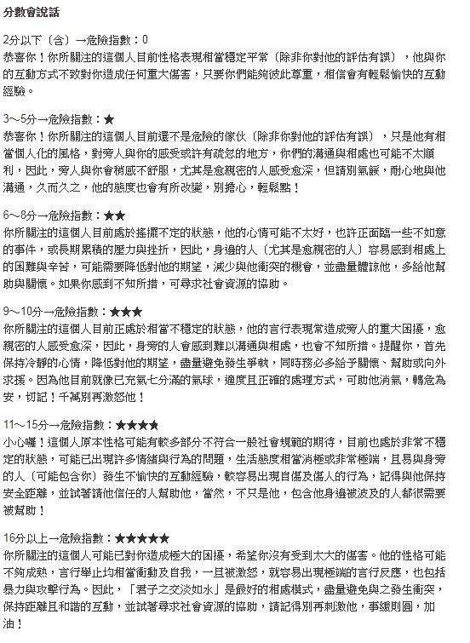

Slide 18

「情人的危險尺度」測驗
綜合以上，高雄市立凱旋醫院臨床心理科主任鍾素英表示，危險情人的人格表現在三個部分，容易在分手事件中表現出暴力與攻擊行為，如下：
I、人際關係部份 | 自大，喜歡支配、控制別人，喜歡掌權，容易侵犯到他人的權益，人際關係較為表淺或較為無情。
II、情感部分 | 易怒，不易與人形成密切的情感連結，缺乏同理心，缺乏罪惡感，不易有懊悔的感受。
III、行為部分 | 不負責任，衝動，容易忽視社會的傳統規範。

Slide 19

安全分手的5W
想漂亮地與情人說bye-bye，以下提供正確分手的5個W，其建議的方式，不管情人危不危險都適用。
如果你的情人屬於「分手暴力」的高危險群，更別忘了一定要確實做到這5個W。

Slide 20
What
What指的是表達出分手的「事實」。
以誠懇的態度，說清楚、講明白，如：「謝謝你所投入的時間，但我不想再繼續這段關係了」；不要有閃爍的言詞或模糊的情緒，不因害怕或破壞關係而沒有說出真正的原因。切記勿用貶抑嘲諷的方式刺激對方。
例如：「我『好像』不愛你了」、「我『現在』不想見到你」，這些語焉不詳的話會讓對方感覺困惑，但又燃起一線希望。

Slide 21
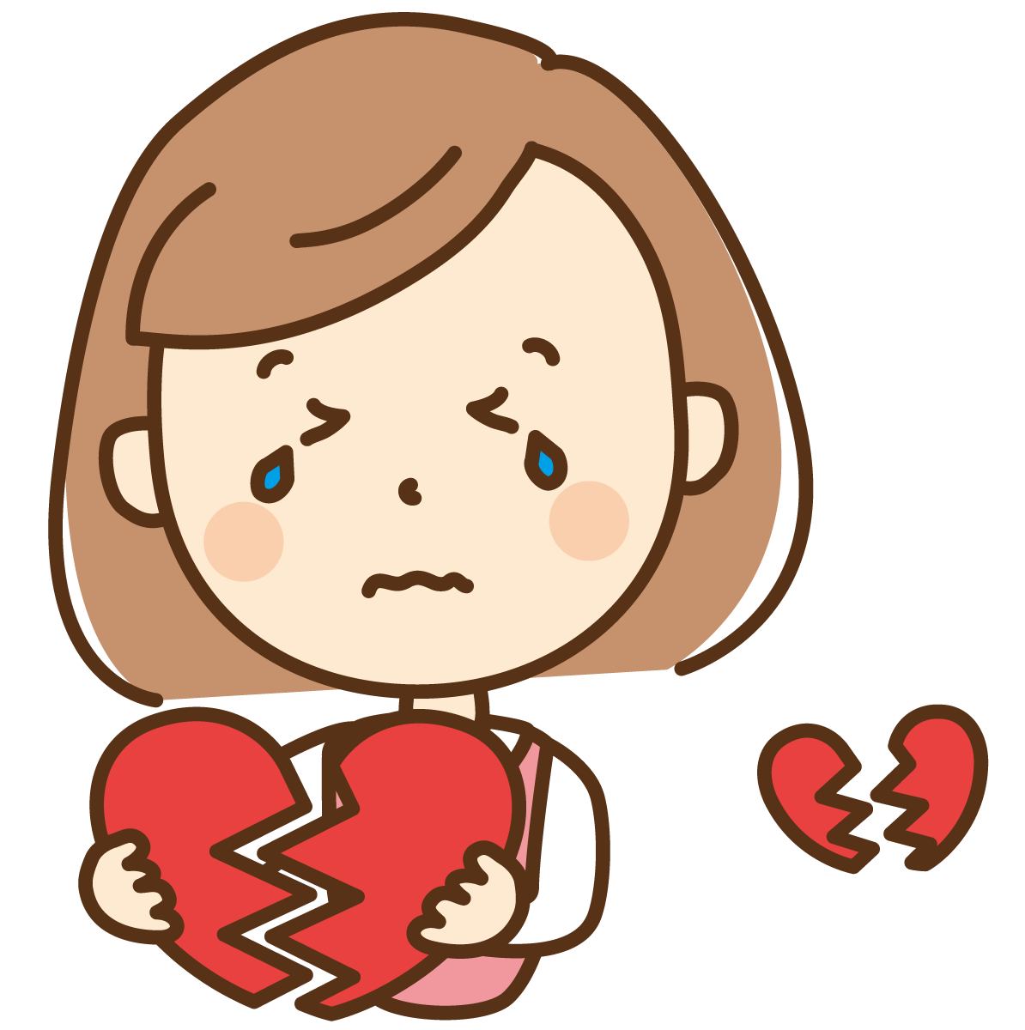
Why
Why指的表達促使自己分手的「原因」。
分手時用客觀而非僅是個人的角度來表達「促使分手的真正原因」。
例如： 「因為…(價值觀差異)所以我覺得不適合」、
「因為 ...(未來規劃不同) 讓我無法繼續走下去」。
表達時語氣需柔和堅定，切記不可情緒化。

Slide 22

When
When指提出分手的「時間」。
正式提出分手的時間一定要選在「白天」。分手過程最好「盡量緩慢」，慢慢減少見面的次數與機會。
突然就消失或分手，很可能激怒對方，甚至引來殺身之禍。
例子：拉拉告訴丁丁最近都要準備期末報告而近期不方便約會，藉由暑假回家的機會，避免與丁丁見面。

Slide 23
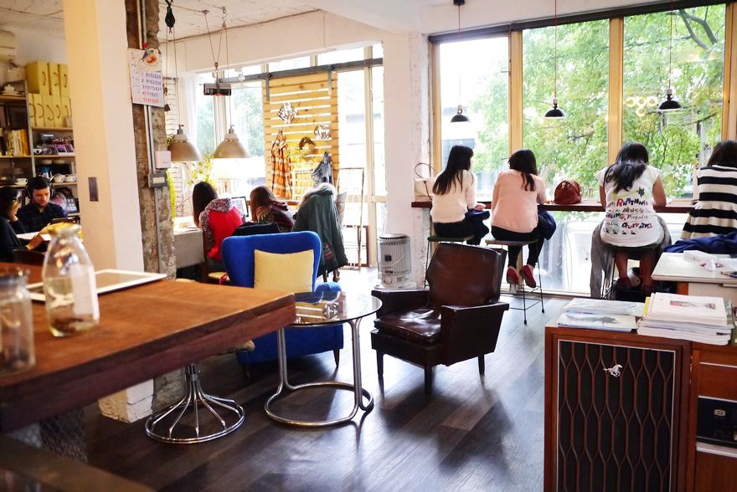
Where (1/2)
Where就是提出分手的「地點」。
在公共場合跟情人說分手，其他人的存在無形中是自己的保護盾，也是避免對方情緒失控的好辦法，就算暴力事件發生，至少有人可以救你或替你報警處理。
例子：麥當勞、星巴克

Slide 24
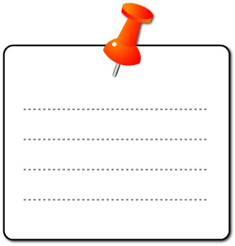
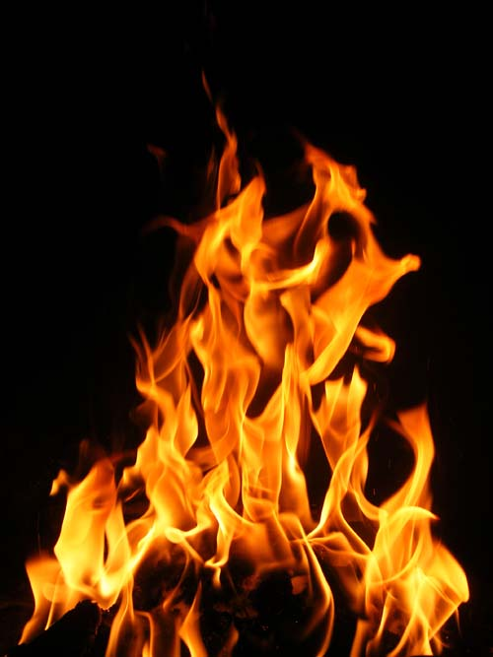
Where (2/2)
跟對方提分手時，不適合透過LINE或電話，會讓對方感覺突然失去而不甘心，惹來麻煩。

Slide 25
Who
Who就是提分手的事情要告訴「誰」。
提分手時，記得告訴自己信賴的親朋好友，包括詳細的時間、地點，如果可以事先跟他們演練更好。
要求親友在一定時間來電關心，安排好之間的小密語，讓他們知道你的處境，萬一有危險，才能在第一時間到場協助。

Slide 26
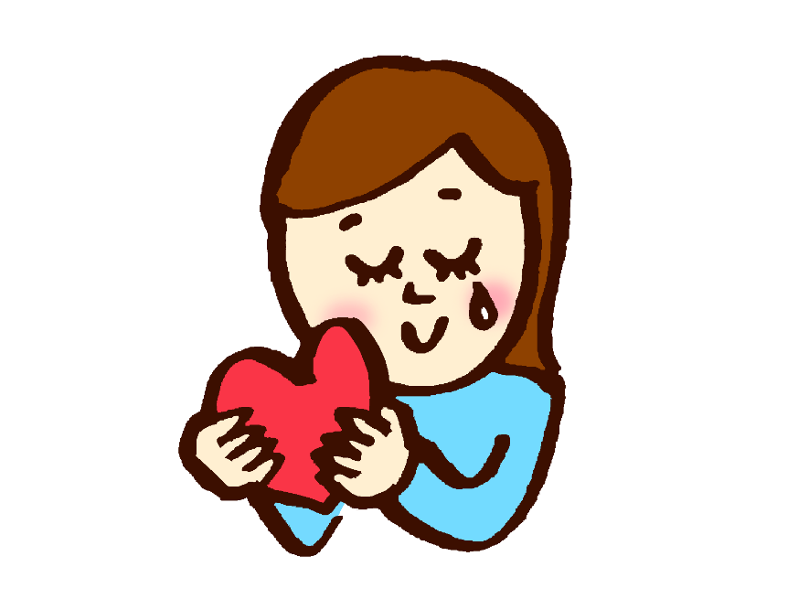
結合5W─訂定安全分手計畫
評估危險，循序漸進的進行：
保持距離→降低約會次數→將感情冷處理
信任對象：避免落單，有人陪伴
求助資源：如對方持續糾纏騷擾，必要時告訴師長、學輔中心的心理師，危急時向警方報案保護自身安全。
Notes:
https://www.youtube.com/watch?v=mIqlCcTjoAo

Slide 27

問題討論
如何在未開始交往之前，辨別對方是否日後可能會變成危險情人？

Slide 28

參考解答
可能的特徵：開始於激烈追求、佔有欲強、激烈的情緒轉變、什麼事都怪罪別人、言語暴力、對別人的反應與需要冷漠、過去與現在曾發生暴力行為。

Slide 29
問題討論
剛才的影片中有哪些是關於分手拒絕的要點？

Slide 30

參考解答
提出時注意：避免恥笑他人、禮貌誠懇地拒絕、尊重對方感受、不以激烈言語或行為傷害他人自尊。

Slide 31
問題討論
試利用5W來構築一個分手計畫？

Slide 32
參考解答 (1/2)
五個w計畫：
What：清楚明白的提出分手事實。如：堅定明確說出我們還是分手吧！
Why：分手的主觀與客觀提出原因。如：「我對你的感覺淡了」；或是「或許從 OO處可以看出來我們的價值觀都不同了」。
When：萌生分手念頭後，可讓彼此感情慢慢變淡後再提分手，分手時間約在白天較適宜。

Slide 33

參考解答 (2/2)
Where：選定安全地點。如：我想約你在學校旁的麥當勞談我們分手的事情。
Who：可告知信任的親人或朋友即將談分手的時間地點。如：小白，我明天要去談分手的事情，我想邀請你陪我去。我在麥當勞，你在附近的座位等我。幾點以前我如果沒跟你聯絡，請你打電話給我，或是走過來藉機邀我離開現場。

Slide 34
若有疑問，或是想更深入地了解與諮詢，可以來學生輔導中心找老師討論呦！
服務地點：學生輔導中心 (S棟4樓)
服務時間：週一至五 8:00~17:30(週三至19:00)
服務電話：06-2664911 分機1256~1259
~謝謝您的聆聽~

